Slide 1
INTRODUCCIÓN A LOS SISTEMAS OPERATIVOS – PARTE II
Carlos Fernando Arenas
Ingeniería de Sistemas
Sistemas Operativos
2020-01

Slide 2
Agenda
Conceptos básicos de lenguajes de alto y bajo nivel
Nociones básicas de los sistemas operativos

Slide 3
Conceptos básicos de lenguajes de alto y bajo nivel

Slide 4
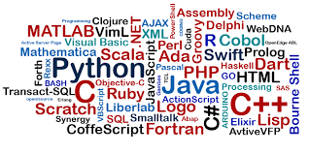
Lenguaje de programación
Notación utilizada por los programadores para escribir programas.
Un lenguaje de programación tiene una sintaxis (las palabras y símbolos utilizados para escribir códigos de programa), una gramática (las reglas que definen una secuencia de palabras y símbolos significativos y correctos) y semántica.

Slide 5
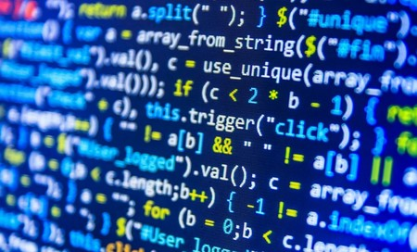
Tipos de instrucciones en los lenguajes de programación
Las instrucciones básicas y comunes en casi todos los lenguajes de programación se pueden condensar en cuatro grupos:
Instrucciones de entrada/salida.
Instrucciones aritméticas-lógicas.
Instrucciones selectivas.
Instrucciones repetitivas.

Slide 6
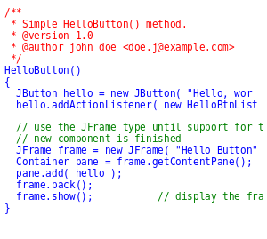
Sintaxis en los lenguajes de programación
La sintaxis es la estructura de un lenguaje.
Son las reglas que indican cómo realizar las construcciones del lenguaje de programación para construir programas válidos.
x = x + 3; // secuencia de símbolos válida
x 3 x + =; // secuencia no válida

Slide 7
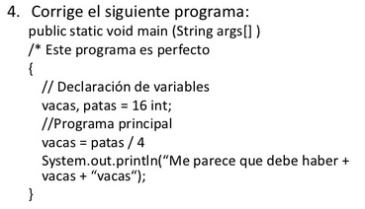
Gramática en los lenguajes de programación
La definición formal de la sintaxis de un lenguaje de programación se conoce como una gramática, en analogía con la terminología común para los lenguajes naturales.
Una gramática se compone de un conjunto de reglas que especifican las series de caracteres (o elementos léxicos) que forman programas permisibles en el lenguaje que se está definiendo.

Slide 8
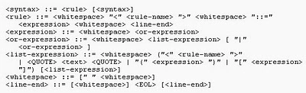
Formas de expresar la gramática en los lenguajes de programación
Existen diversas formas de especificar las reglas, pero únicamente vamos a ver dos de ellas:
Notación BNF
Diagramas sintácticos

Slide 9
Notación BNF (Backus-Naur Form)
Se manejan dos tipos de elementos: los elementos o símbolos terminales, que pertenecen al vocabulario y que se escriben tal cual, y los elementos o símbolos no terminales que se escriben entre los símbolos <>. Los símbolos BNF son:
::= para definir una categoría.
<> para delimitar el nombre de una categoría.
| para separar opciones de una categoría.

Slide 10
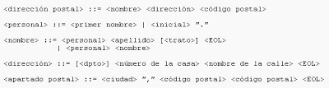
Ejemplos de categorías en notación BNF
<dígito> ::= 0|1|2|3|4|5|6|7|8|9
<operador> ::= =|-|*|+|/
<letra> ::= a|A|b|B|c|C|…|z|Z
<enunciado if> ::= if(<expresión>)<enunciado>
[else <enunciado>]

Slide 11
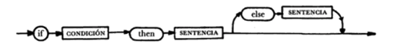
Diagrama Sintáctico
Los diagramas sintácticos, de sintaxis o diagramas del ferrocarril son una forma de representar una gramática libre de contexto.
Constan de una serie de palabras clave ubicadas de forma tal que se pueden conectar de forma lógica.

Slide 12
Ejemplos diagrama sintáctico
En SQL se tienen las palabras reservadas SELECT, ALL, DISTINCT, FROM, WHERE.
Una sentencia válida se construye siguiendo la línea a través del diagrama hasta el punto que marca el final. Las líneas se siguen de izquierda a derecha y de arriba abajo. Cuando se quiere alterar el orden normal se indica con una flecha.
Hay que empezar por la palabra SELECT, después puedes poner ALL o bien DISTINCT o nada, a continuación un nombre de columna, o varios separados por comas, a continuación la palabra FROM y una expresión-tabla, y por último de forma opcional puedes incluir la cláusula WHERE con una <condición-de-búsqueda>
Ejemplos:
SELECT ALL col1,col2,col3 FROM mitabla
SELECT col1,col2,col3 FROM mitabla
SELECT DISTINCT col1 FROM mitabla
SELECT col1,col2 FROM mitabla WHERE col2 = 0

Slide 13
Semántica en los lenguajes de programación
Las reglas que determinan el significado de los programas que constituyen la semántica de los lenguajes de programación.
Se refiere al significado de las oraciones escritas en el lenguaje de programación.
Permite ver como los programas son compuestos por un programador e interpretados por el computador.

Slide 14
Ejemplos semántica en lenguajes de programación
Cuando un el código de un programa tiene la sintaxis correcta (compila y ejecuta) pero no realiza el propósito para el cual fue construido se considera un error semántico.
Este tipo de errores son de la concepción del mismo no del código fuente que fue incorporado en la aplicación.
Ejemplos:
x -= 1; // Sumar 1 a la variable X
y += 1; // Restar 1 a la variable Y
¿Compilan? ¿Ejecutan? ¿Retornan el resultado esperado?

Slide 15
Tipos de lenguajes de programación
Lenguajes Máquina: Son aquellos que están escritos en lenguaje directamente inteligibles por las computadoras, ya que son instrucciones con cadenas binarias (0 y 1) que especifican una operación, y las posiciones de memoria implicadas en la operación se denominan instrucciones de máquina o código binario.
Lenguajes de Bajo Nivel: Son más fáciles de utilizar que los lenguajes máquina, pero, al igual que ellos, dependen de la máquina en particular. El lenguaje de bajo nivel por excelencia es el ensamblador y sus instrucciones son conocidas como nemótecnicos o nemónicos.
Lenguajes de Alto Nivel: Son los más utilizados por los programadores. Están diseñados para que las personas escriban y entiendan los programas de un modo mucho más fácil que los lenguajes máquinas y ensambladores. Son independientes de la computadora.

Slide 16
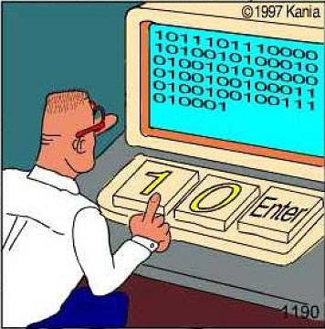
Lenguaje de máquina
Lenguaje restringido y de bajo nivel que entiende el computador.
Expone las capacidades básicas del computador.
Dependiendo del computador, lo que crea incompatibilidades entre distintos computadores.
El lenguaje máquina está compuesto por instrucciones de máquina

Slide 17
Instrucciones de máquina
Se almacenan en la memoria de programa.
Realizan una única y sencilla operación.
Son independientes (No requieren de la información de otras instrucciones para ejecutarse)
Son autocontenidas (Contienen toda la información necesaria para su ejecución)
Su interpretación no depende de su posición en el programa o en la memoría
Utilizan un número fijo de operandos, representados de una determinada forma.
Codificación sistemática. ⇒ Decodificación sencilla.
Son autocontenidas e independientes.

Slide 18
Formato de Instrucciones en lenguaje máquina
Es una representación en binario de la misma:
El formato de instrucción especifica el significado de cada uno de los bits que la constituyen.
Longitud del formato de instrucción: número de bits que lo componen.
La información contenida en el formato de la instrucción es:
Código de operación (COP).
Dirección de los operandos (OP1 y OP2).
Dirección del resultado (RES).
Dirección de la siguiente instrucción (casi siempre implícita).
Tipos de representación de los operandos (casi siempre implícitos en el código de operación).
Modificador (MD): suele completar al CO, y sirve para especificar ciertas
particularidades de la instrucción:
Tamaño y tipo de los operandos.
A veces se usa para distinguir entre operaciones similares.

Slide 19
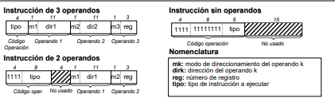
Ejemplo Instrucciones en lenguaje máquina

Slide 20
Lenguaje de bajo nivel
Se encuentran totalmente vinculados a la estructura del computador.
Están diseñados para sacar el máximo partido de las características físicas del computador.
Características:
Dependencia absoluta de la arquitectura del computador.
Imposibilidad de transportar programas entre distintas máquinas, salvo que sean de la misma familia o compatibles.
Instrucciones poco potentes.
Programas muy largos.
Códigos de operación, datos y referencias en binario.
Tipo:
Lenguaje ensamblador
Enlazador
Cargador

Slide 21
Lenguaje ensamblador
El lenguaje ensamblador (o lenguaje de ensamble, assembly language) es la representación simbólica de la codificación binaria de un computador.
Códigos de operación representados mediante códigos nemotécnicos.
Datos y referencias codificadas mediante nombres simbólicos (símbolos o etiquetas).
Existe una correspondencia biunívoca entre las instrucciones de máquina y las instrucciones de un lenguaje ensamblador.
Cada instrucción ensamblador es una codificación simbólica de una instrucción de máquina.
Excepción: ensambladores que proporcionan una máquina virtual con pseudoinstrucciones.
El lenguaje ensamblador debe ser traducido a lenguaje máquina para poder ser interpretado y ejecutado directamente por el computador

Slide 22
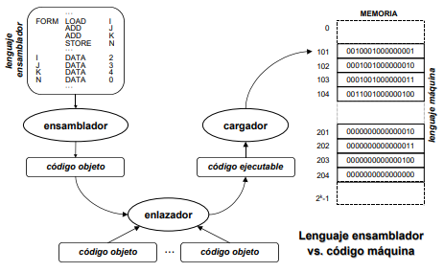
Lenguaje ensamblador vs. Lenguaje Máquina

Slide 23
Lenguaje de alto nivel
Son métodos convenientes y sencillos de describir las estructuras de información y las secuencias de acciones precisas para ejecutar tareas concretas.
Los lenguajes de alto nivel se acercan de alguna manera a la forma en que las personas resolvemos los problemas.
Características:
Posibilidad de traducción automática a lenguaje máquina.
Independencia de la arquitectura del computador.
Transportabilidad entre diferentes computadores.
Algunos tipos de lenguajes de alto nivel:
Lenguajes de propósito general.
Lenguajes de propósito específico (comerciales, científicos, educativos, etc).
Lenguajes de diseño de sistemas de información.
Los lenguajes de alto nivel son lenguajes simbólicos no comprensibles directamente por la circuitería del computador

Slide 24
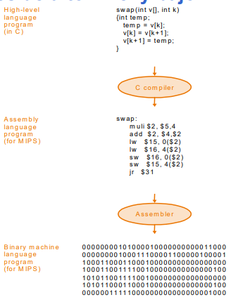
Lenguaje alto nivel y bajo nivel

Slide 25
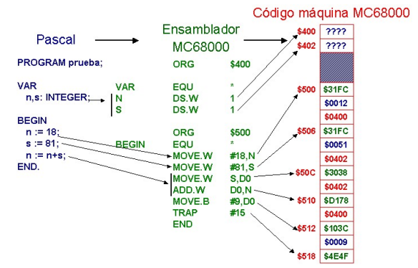
Lenguaje alto nivel y bajo nivel (2)

Slide 26
Compiladores e intérpretes
Existen dos tipos principales de traductores de los lenguajes de programación de alto nivel:
Compilador:
Un compilador suele generar programas más rápidos y eficientes, ya que el análisis del lenguaje fuente se hace una sola vez, durante la generación del programa equivalente. En cambio, un intérprete se ve obligado generalmente a analizar cada instrucción tantas veces como se ejecute (incluso miles o millones de veces).
Analiza el programa fuente y lo traduce a otro equivalente escrito en otro lenguaje (por ejemplo, en el lenguaje de la máquina). Su acción equivale a la de un traductor humano, que toma un libro y produce otro equivalente escrito en otra lengua.
Intérprete
Analiza el programa fuente y lo ejecuta directamente, sin generar ningún código equivalente. Su acción equivale a la de un intérprete humano, que traduce las frases que oye sobre la marcha, sin producir ningún escrito permanente. Intérpretes y compiladores tienen diversas ventajas e inconvenientes que los hacen complementarios:
Un intérprete facilita la búsqueda de errores, pues la ejecución de un programa puede interrumpirse en cualquier momento para estudiar el entorno (valores de las variables, etc.). Además, el programa puede modificarse sobre la marcha, sin necesidad de volver a comenzar la ejecución.

Slide 27
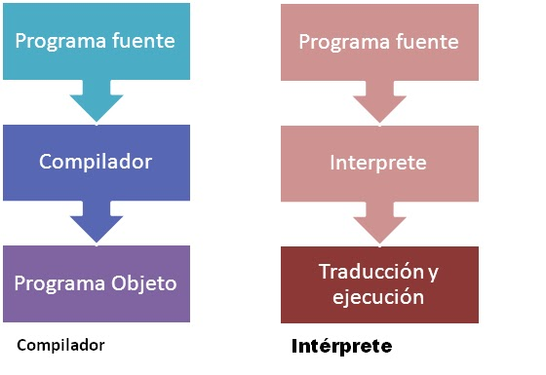
Compiladores e intérpretes (2)

Slide 28
Programa fuente y programa objeto
Programa Fuente
Es el programa escrito en alguno de los lenguajes y que no ha sido traducido al lenguaje de la maquina, es decir el programa que no está en código de máquina y que por lo tanto no puede ser ejecutable.
Es aquel que nos permite escribir un algoritmo mediante un lenguaje formal. Por eso al código desarrollado al programar se le llama código fuente.
Programa Objeto
Es aquel programa que se encuentra en lenguaje máquina y que ya es ejecutable por esta.
Es el resultado de traducir un programa fuente para obtener un lenguaje comprensible por la máquina.

Slide 29
Nociones básicas de los sistemas operativos

Slide 30
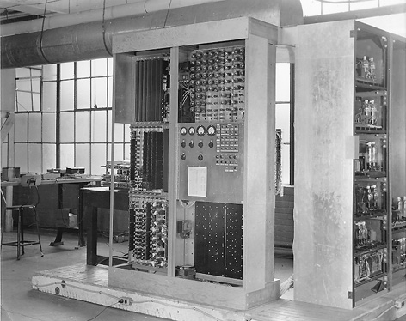
Arquitectura de Von Newman
Von Newman trabajaba en 1945 en el laboratorio atómico de Los Alamos cuando se encontró con uno de los constructores de la ENIAC. Compañero de Albert Einstein, Goedel y Turing en Princeton, Von Neumann se interesó por el problema de la necesidad de "recablear“ la máquina para cada nueva tarea.
Surgió como consecuencia de la colaboración de Newmann en el proyecto ENIAC. Newmann , consciente de la torpeza de la aritmética decimal utilizada en las computadoras de este proyecto podría reemplazarse utilizando la aritmética binaria, realizo un diseño básico llamado la máquina de Von Newmann . El programa se implanto en la computadora de EDVAC.

Slide 31
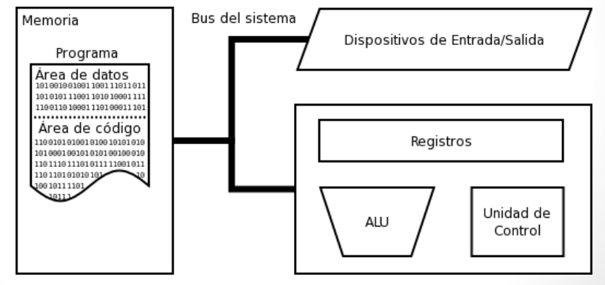
Arquitectura de Von Newman (2)
La arquitectura Von Neumann es un modelo de organización en arquitecturas de computadoras que utilizan el mismo dispositivo de almacenamiento tanto para las instrucciones como para los datos.

Slide 32
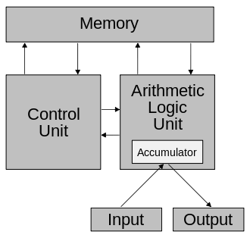
Arquitectura de Von Newman (3)
Esta arquitectura consta de 4 partes:
Unidad aritmético-lógica o ALU
Unidad de control
Memoria
Dispositivos de entrada/salida
Buses *

Slide 33
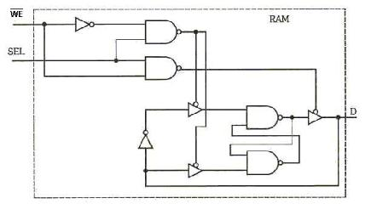
Arquitectura de Von Newman - Memoria
Se compone de un conjunto de celdas del mismo tamaño (número de bits).
Cada celda está identificada por un número binario único, denominado dirección.
Una vez seleccionada una celda mediante su correspondiente dirección, se pueden hacer dos operaciones:
Lectura: Permite conocer el valor almacenado anteriormente.
Escritura: Almacena un nuevo valor.

Slide 34
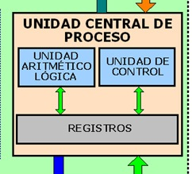
Arquitectura de Von Newman - Unidad Central de Proceso (CPU)
Es el conjunto formado por:
La Unidad de Control
Los registros
La Unidad Aritmética Lógica
Es el bloque encargado de ejecutar las instrucciones. Con la aparición de los circuitos integrados, y en concreto a partir de los años 70, cuando la tecnología alcanzó el nivel de integración adecuado, se integró en una sola pastilla la CPU. A este circuito integrado se le denomina Microprocesador.

Slide 35
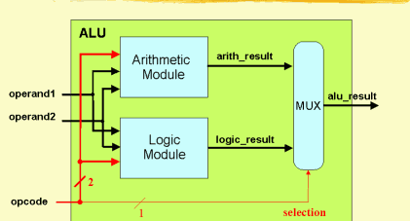
Arquitectura de Von Newman - Unidad Central de Proceso (CPU) (2)
Unidad Aritmetico-Lógica (ALU)
Realiza las operaciones elementales, tanto aritméticas como lógicas, que implementa el computador: suma, resta, AND, OR, NOT, etc.
Los datos con los que opera se leen de la memoria, y pueden almacenarse temporalmente en los registros que contiene la CPU.

Slide 36
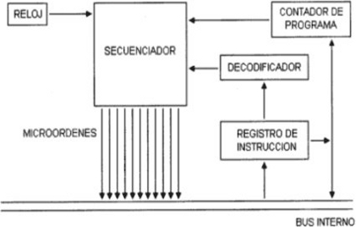
Arquitectura de Von Newman - Unidad Central de Proceso (CPU) (3)
Unidad de control
Ejecuta las instrucciones máquina almacenadas en la memoria.
Captura las instrucciones y las decodifica.
Según el tipo de instrucción, genera las señales de control a todas las unidades internas de la CPU para poder realizar su ejecución.

Slide 37
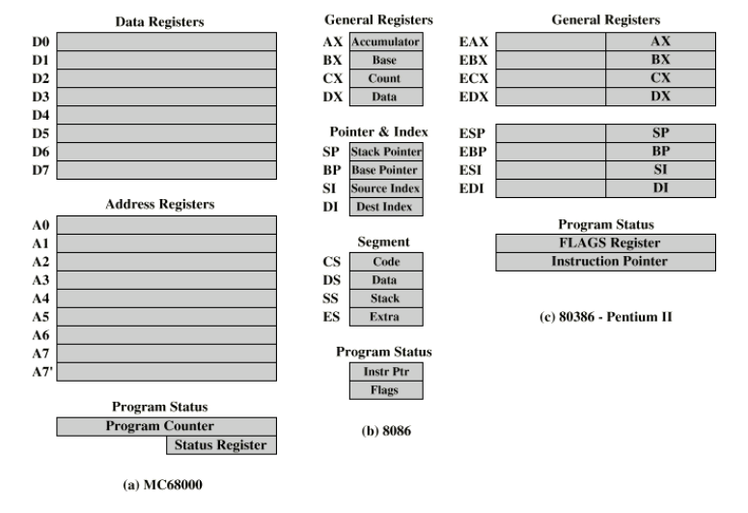
Arquitectura de Von Newman - Unidad Central de Proceso (CPU) (4)
Registros
Almacenan datos binarios, acceso rápido
De tamaño fijo
De propósito general (programas) o específicos (acumulador, program counter, puntero a memoria, etc.)

Slide 38
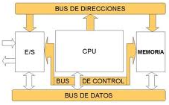
Arquitectura de Von Newman - Unidad Central de Proceso (CPU) (4)
Buses
Además de las 4 unidades básicas, en un computador existen conjuntos de señales, que se denominan buses, y cuya función es transferir las instrucciones y los datos entre las distintas unidades.
Se suelen distinguir tres tipos de buses:
Bus de direcciones
Bus de datos
Bus de control

Slide 39
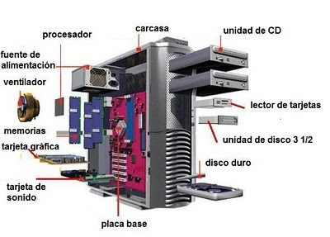
Arquitectura de Von Newman en los sistemas de cómputo actuales

Slide 40
Conceptos básicos de un sistema operativo
Funciones del SO
Tipos de usuarios
Conceptos relacionados con el usuario final
Conceptos relacionados con el usuario programador
Conceptos relacionados con el usuario diseñador
Conceptos relacionados con el administrador de recursos
El SO como interfaz

Slide 41
Funciones del Sistema Operativo
Como gestor de recursos:
Gestiona: tiempo de CPU, espacio de memoria, espaciode almacenamiento de archivos y dispositivos de E/S.
Actúa: árbitro que decide qué solicitudes atender cuandono pueden satisfacerse todas simultáneamente, asignandorecursos de forma eficiente.
Como programa de control:
Controla: ejecución de programas de usuarios para evitarerrores o usos incorrectos.

Slide 42
Tipos de usuarios
Usuario final.
Usuario programador.
Usuario diseñador / implementador.
Administrador del sistema

Slide 43
Conceptos relacionados con el usuario final
Usuario: elemento (persona, máquina) identificable por el sistema.
Sesión: conjunto de acciones desarrolladas por el usuario desde que entra (login) hasta que sale (logout).
Programa: conjunto de instrucciones destinadas a resolver un problema.
Archivo: conjunto de datos relacionados almacenados en almacenamiento no perecedero.
Programa del sistema: acciones relacionadas con el SO.

Slide 44
Conceptos relacionados con el usuario programador
Llamadas al sistema: Mecanismo que utilizan los programas de aplicación para solicitar que el sistema operativo haga algo.
Niveles de ejecución: Distintos modos de ejecución del procesador, que determinan que instrucciones se pueden ejecutar en cada momento. Los programas de usuario se ejecutan en modo normal, mientras que el código del sistema operativo lo hace en modo privilegiado.

Slide 45
Conceptos relacionados con el usuario diseñador
Sistema de gestión de procesos: encargado de crear, eliminar, suspender, reanudar, comunicar y sincronizar procesos.
Sistema. de gestión de memoria: encargado de la memoria principal.
Controla particiones libres/ocupadas.
Asigna/libera espacios.
Llama a la memoria principal.
Sistema de gestión de E/S: encargado de los dispositivos de E/S. Permite su compartición ordenada, minimiza efectos de diferencia de velocidad, uniformiza distintos dispositivos.

Slide 46
Conceptos relacionados con el usuario diseñador (2)
Sistema de gestión de ficheros: encargado de los ficheros. Define:
Concepto y tipos de ficheros.
Gestiona almacenamiento y operaciones.
Núcleo (kernel) del sistema operativo: programa individual que siempre está cargado en memoria principal y que se está ejecutando permanentemente en el computador.

Slide 47
Conceptos relacionados con el administrador de recursos
Árbitro eficiente que asigne recursos a los procesos:
Procesos: programas en ejecución que compiten por el uso de recursos.
Recursos: (escasos) reales o virtuales, físicos o lógicos.
Conocerá:
Estado en que se encuentran los recursos.
Quién, cuándo y durante cúanto tiempo tiene el control.
Asociar y desasociar recursos.

Slide 48
Taller
De acuerdo a lo visto en clase responda las siguientes preguntas:
Indique el nombre de 5 lenguajes de alto nivel .
Investigue cuales de los lenguajes anteriormente indicados son compilados o interpretados.
Elabore un cuadro comparativo en el cual pueda establecer las diferencias y semejanzas entre los lenguajes de máquina, de bajo y alto nivel.
En una empresa que tiene gran afluencia de personal interno (empleados) y externo (visitantes), se requiere del desarrollo e implementación de un software que facilite el control de acceso del personal de la empresa y los ajenos a ella, mediante cámaras y sensores biométricos dactilares. En el caso del personal de la empresa el censor biométrico, registrara los datos de entrada y salida, fecha y hora, los que son transferidos al programa de nomina, para la liquidación de la nomina. En el caso del personal ajeno a la empresa el sistema conservara las fotos, fecha y hora de entrada y salida. Que lenguaje de programación elegiría para el desarrollo de dicho sistema de información y porque?

Slide 49
Referencias bibliográficas
Carretero, J. et. Al. Sistemas operativos. Una visión aplicada. McGrawHill
Tanenbaum, A. Sistemas operativos modernos. 3era Edición. Prentice Hall
Silberschatz, A. Sistemas operativos. Addison-Wesley
Stallings, W. Sistemas operativos. Prentice Hall
Deitel, H. Sistemas operativos. Addison-Wesley
Milenkovic, Milan. Sistemas operativos, conceptos y diseño. McGrawHill
Tanenbaum, A. Sistemas operativos, diseño e implementación. Prentice Hall

